Slide 1

EJECUCIÓN ACUMULADA DE GASTOS PRESUPUESTARIOS al mes de SEPTIEMBRE de 2019
Partida 12:
MINISTERIO DE OBRAS PÚBLICAS
Valparaíso, noviembre 2019

Slide 2
COMPORTAMIENTO DE LA EJECUCIÓN ACUMULADA DE GASTOS A SEPTIEMBRE DE 2019
PARTIDA 12 MINISTERIO DE OBRAS PÚBLICAS

Slide 3
COMPORTAMIENTO DE LA EJECUCIÓN ACUMULADA DE GASTOS A SEPTIEMBRE DE 2019
PARTIDA 12 MINISTERIO DE OBRAS PÚBLICAS

Slide 4
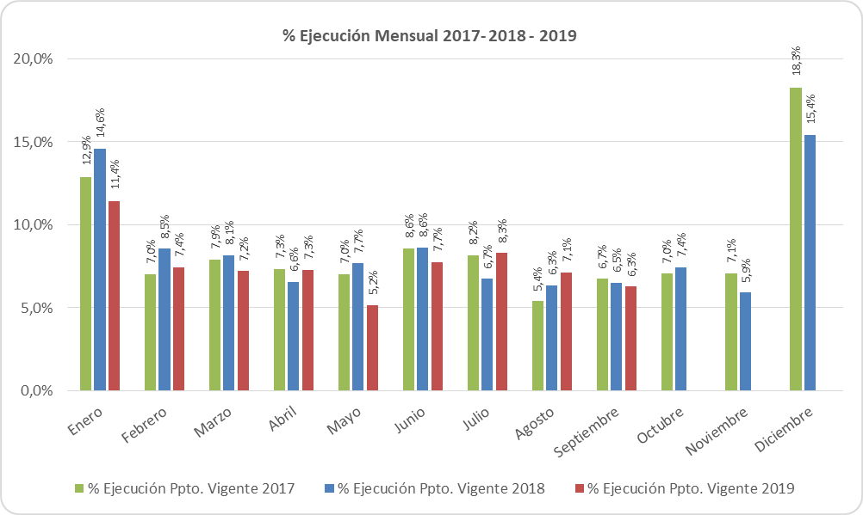
COMPORTAMIENTO DE LA EJECUCIÓN ACUMULADA DE GASTOS A SEPTIEMBRE DE 2019
PARTIDA 12 MINISTERIO DE OBRAS PÚBLICAS

Slide 5
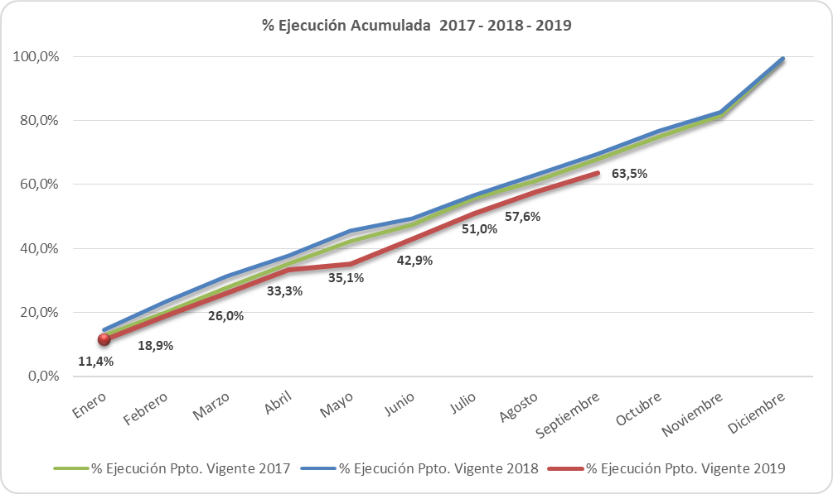
COMPORTAMIENTO DE LA EJECUCIÓN ACUMULADA DE GASTOS A SEPTIEMBRE DE 2019
PARTIDA 12 MINISTERIO DE OBRAS PÚBLICAS

Slide 6
EJECUCIÓN ACUMULADA DE GASTOS A SEPTIEMBRE DE 2019
PARTIDA 12 MINISTERIO DE OBRAS PÚBLICAS
en miles de pesos 2019

Slide 7
EJECUCIÓN ACUMULADA DE GASTOS A SEPTIEMBRE DE 2019
PARTIDA 12 RESUMEN POR CAPÍTULOS
en miles de pesos 2019
Fuente: Elaboración propia en base a Informes de ejecución presupuestaria mensual de DIPRES

Slide 8
EJECUCIÓN ACUMULADA DE GASTOS A SEPTIEMBRE DE 2019
PARTIDA 12. CAPÍTULO 01. PROGRAMA 01: SECRETARÍA Y ADMINISTRACIÓN GENERAL
en miles de pesos 2019

Slide 9
EJECUCIÓN ACUMULADA DE GASTOS A SEPTIEMBRE DE 2019
PARTIDA 12. CAPÍTULO 02. PROGRAMA 01: ADMINISTRACIÓN Y EJECUCIÓN DE OBRAS PÚBLICAS
en miles de pesos 2019

Slide 10
EJECUCIÓN ACUMULADA DE GASTOS A SEPTIEMBRE DE 2019
PARTIDA 12. CAPÍTULO 02. PROGRAMA 02: DIRECCIÓN DE ARQUITECTURA
en miles de pesos 2019

Slide 11
EJECUCIÓN ACUMULADA DE GASTOS A SEPTIEMBRE DE 2019
PARTIDA 12. CAPÍTULO 02. PROGRAMA 03: DIRECCIÓN DE OBRAS HIDRÁULICAS
en miles de pesos 2019

Slide 12
EJECUCIÓN ACUMULADA DE GASTOS A SEPTIEMBRE DE 2019
PARTIDA 12. CAPÍTULO 02. PROGRAMA 04: DIRECCIÓN DE VIALIDAD
en miles de pesos 2019

Slide 13
EJECUCIÓN ACUMULADA DE GASTOS A SEPTIEMBRE DE 2019
PARTIDA 12. CAPÍTULO 02. PROGRAMA 06: DIRECCIÓN DE OBRAS PORTUARIAS
en miles de pesos 2019

Slide 14
EJECUCIÓN ACUMULADA DE GASTOS A SEPTIEMBRE DE 2019
PARTIDA 12. CAPÍTULO 02. PROGRAMA 07: DIRECCIÓN DE AEROPUERTOS
en miles de pesos 2019

Slide 15
EJECUCIÓN ACUMULADA DE GASTOS A SEPTIEMBRE DE 2019
PARTIDA 12. CAPÍTULO 02. PROGRAMA 11: DIRECCIÓN DE PLANEAMIENTO
en miles de pesos 2019

Slide 16
EJECUCIÓN ACUMULADA DE GASTOS A SEPTIEMBRE DE 2019
PARTIDA 12. CAPÍTULO 02. PROGRAMA 12: AGUA POTABLE RURAL
en miles de pesos 2019

Slide 17
EJECUCIÓN ACUMULADA DE GASTOS A SEPTIEMBRE DE 2019
PARTIDA 12. CAPÍTULO 03. PROGRAMA 01: DIRECCIÓN GENERAL DE CONCESIONES DE OBRAS PÚBLICAS
en miles de pesos 2019

Slide 18
EJECUCIÓN ACUMULADA DE GASTOS A SEPTIEMBRE DE 2019
PARTIDA 12. CAPÍTULO 04. PROGRAMA 01: DIRECCIÓN GENERAL DE AGUAS
en miles de pesos 2019

Slide 19
EJECUCIÓN ACUMULADA DE GASTOS A SEPTIEMBRE DE 2019
PARTIDA 12. CAPÍTULO 05. PROGRAMA 01: INSTITUTO NACIONAL DE HIDRÁULICA
en miles de pesos 2019

Slide 20
EJECUCIÓN ACUMULADA DE GASTOS A SEPTIEMBRE DE 2019
PARTIDA 12. CAPÍTULO 07. PROGRAMA 01: SUPERINTENDENCIA DE SERVICIOS SANITARIOS
en miles de pesos 2019

